Slide 1
ARSURI , DEGERĂTURI, NECROZE, GANGRENE , DIABETUL

Slide 2
def.- Arsura este o afectiune chirurgicala complexa, atit locala cit si generala, produsa de diferiti agenti vulneranti : termici, chimici, electrici si radici. Arsura necesita un tratament precoce si eficient, putind lăsa sechele funcţionale şi estetice, uneori cu stigmate organice, ce trebuie prevenite si a caror rezolvare e dificilă.

Slide 3
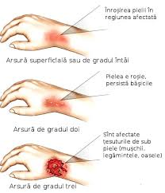
ARSURILE TERMICE - sunt urmarea acţiunii agenţilor fizici care pot descărca cantităţi diferite de caldura în unitatea de timp asupra tegumentului şi ţesuturilor.

Slide 4
Factorii determinanţi ai arsurilor termicesunt reprezentaţi de: - flăcăra (cea mai frecventăcauzăde arsuri termice) - lichide fierbinti (apă, ulei, care produc arsuri întinse, neregulate, de profunzime variabilă în raport de temperatură şi gradul lor de vâscozitate) - gaze şi vapori supraîncălziţi ca urmare a unor explozii (cazane, bombe) - alte materiale inflamabile, radiaţii calorice (solare, ultraviolete) - corpuri solide incandescente (metal topit, cărbuni, ce produc arsuri limitate ca întindere dar profunde şi cu escare) - substante vâscoase topite (bitum, ceară). *Accidentele casnice sint de aproximativ 15 ori mai frecvente fata de cele industriale.

Slide 5
Clasificarea arsurilor în 4 grade de profunzime: * Arsuri de gradul I * Arsuri de gradul II * Arsuri de gradul III * Arsuri de gradul IV

Slide 7
Arsuri de gradul I : - cauza cea mai frecvent descrisa : expunerea la soare (eritemul solar); - afectarea portiunii superficiale a epidermului, cu celulele keratinice şi pelucide, fără lezarea structurilor profunde ; - iritatia terminaţiilor nervoase intraepiteliale determina prin reflexul de axon eliberarea de histamină şi enzime vasodilatatorii, cu apariţia de eritem difuz, edem, căldurălocalăsi senzatie “de usturime”, “de arsură”, accentuatăde atingere (hipersensibilitate spontana exagerata) ; - fenomenele cedeazădupă24-48 de ore, fiind urmata de o descuamare fina a epidermului şi o pigmentare discreta.

Slide 8
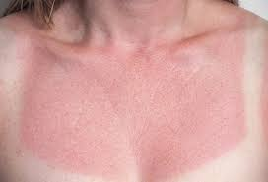

Slide 9
Arsura de gradul II : - degajarea energeticădistruge toate straturile epidermului, chiar unele celule din stratul germinativ bazal, dar lasăintactămembrana bazală; - glandele sebacee, glandele sudoripare şi aparatul pilosebaceu nu sunt afectate; ele vor forma, ulterior, insulele de epitelizare care vor grăbi vindecarea; - flictena de gradul II, prin lezarea plexului vascular subdermic si extravazare plasmatica importanta: ¾ baza epiteliala continua ¾ inconjurat de o zona de eritem; ¾ continut lichidian sero-citrin,niciodata hemoragic; ¾ risc septic, datorita deschiderii ductelor glandelor sebacee si sudoripare in mediul inchis, neaerat, proteic al flictenei

Slide 10
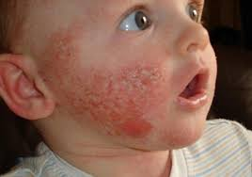

Slide 11
Arsura de gradul III : Degajarea energeticădistruge epidermul în întregime şi în grade variate dermul, fărăînsăsa-l depăşeasca. Pot fi întâlnite douătipuri de leziuni: C1)Arsura afecteazănumai partea superioarăa dermului (deservităde plexul capilar dermic intermediar): - grosimea tesutului lezat nu este prea mare şi forţa hidraulicăa lichidului de edem îl poate disloca, formand flictena de gradul III: ¾ cu fundul cruent, cu strat epitelial discontinuu ¾ continut sero-hemoragic sau franc sanguinolent, datorita lezarii capilarelor din derm; ¾ dupa excizie : derm discontinuu rosu-brun, cu cheaguri, datorate trombozei vaselor mici dermice - leziuni polimorfe: edem, eritem dureros, flictene hemoragice; - foliculii pilosebacei şi ductele glandelor sudoripare suntdistruse si astfel nu mai exista bariera epiteliala continua; - riscul complicaţiilor septice este foarte mare, migrarea pe cale limfatică, în profunzime, a germenilor fiind mult mai facila.

Slide 12
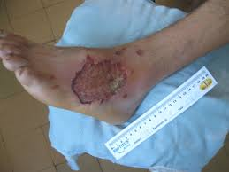
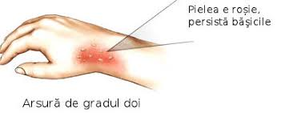

Slide 13
Arsura de gradul IV : - afectarea tegumentului in toata grosimea sa (epidermul şi dermul în totalitate) si chiar tesuturile mai profunde (grasimea subcutanata, aponevroze, muschi) ; - toate resursele de epitelizare din plagăsunt distruse, “restitutio ad integrum” fiind imposibila; - leziunea caracteristicăeste escara de gradul IV(albăsau bruna). ¾ escara moale, albă: pe fond de edem intens, care poate antrena tulburări ischemice in regiunile inextensibile dintrefascii, la nivelul extremităţilor; ¾ escara indurată, brună(brună, roşu închis sau neagră), ca urmare a coagulării complete a ţesuturilor (în expunerile prelungite, vor fi afectate progresiv grăsimea din hipoderm şi ţesuturile subiacente - aponevroze, muşchi etc);

Slide 14
Tratamentul arsurilor termice : 1. Primul ajutor 2. La prezentarea la spital

Slide 15
Cum pot fi tratate la domiciliu arsurile minore? 1. Primul pas pentru tratarea unei arsuri minore este ca zona arsa sa fie tinuta sub jetul de apa rece intre 10-15 minute. Daca acest lucru nu este posibil, se va aplica o compresa cu apa rece. Nu se va pune gheata direct pe pielea afectata, intrucat aceasta poate provoca degeraturi si leziuni. 2. Nu se va aplica unt pe arsuri. Untul va capta caldura de sub tesuturile deteriorare si efectele sale vor agrava situatia si va creste riscul dezvoltarii unor infectii. 3. Dupa ce zona s-a racit ca urmare a mentinerii in apa rece, se va aplica o crema speciala pe arsura. Lotiunea va calma disconfortul si va preveni uscarea pielii. 4. Dupa ce pielea arsa va fi hidratata, va fi acoperita cu un bandaj de tifon steril. Important este sa nu se preseze prea tare rana. 5. In zona arsurii vor aparea vezicule umplute cu lichid, ce au rolul de a preveni aparitia infectiei si care se vor vindeca de la sine. Daca totusi veziculele se rup, pielea se va spala cu apa si sapun, se va usca si apoi se va aplica un unguent cu antibiotic peste care se va infasura un bandaj din tifon steril. 6. Daca este necesar, se vor utiliza acetaminofen sau alte calmante atunci cand durerea este accentuata.

Slide 16
Tratarea arsurilor majore 1. Pentru tratamentul arsurilor majore, se va solicita asistenta medicala cat mai curand posibil. 2. Cauza accidentului trebuie eliminata, dar nu trebuie sa se scoata hainele arse care s-au lipit de piele. 3. Pana cand se va primi tratamentul medical de urgenta se va acoperi zona arsa cu un bandaj uscat, steril sau cu o carpa curata. Se poate utiliza un cearceaf de pat din bumbac pentru suprafetele mai mari. Nu se vor folosi paturi sau prosoape intrucat ambele au tendinta de a se lipi de arsuri. 4. Nu se vor aplica unguente si nici nu se va incerca sa se rupa veziculele.

Slide 17
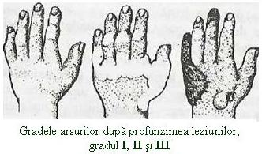

Slide 18
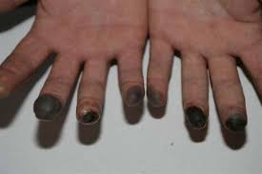
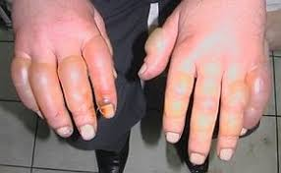
DEGERATURILE :

Slide 19
Def.- Reprezinta modificarile morfo-functionale evolutive locale produse prin frig la nivelul zonelor expuse si extremitatilor: picior, mana, fata, nas, ureche.

Slide 20
Factorii : factori intrinseci (biologici): ¾ varsta: susceptibilitate crescuta la varstele extreme (copii, batrani); ¾ rasa neagra ; ¾ antrenamentul individual (rezistenta crescuta la alpinisti, schiori); ¾ tarele organice asociate: afectiuni cardio-vasculare, boli vasculare periferice, sindroame posttrombotice, denutritia, alcoolismul, fumatul ; ¾ starea psihica: stress, surmenaj, oboseala, apatie (cresc incidenta leziunilor prin frig); ¾ expunerea la frig in antecedente face ca leziunile sa se instaleze mai rapid si cu intensitate mai mare. factori extrinseci: ¾ imbracamintea neadecvata, prea stramta (jeneaza circulatia), hainele umede; ¾ conditii care ingreuneaza circulatia locala, la nivelul extremitatilor(ortostatism prelungit, calatorie cu gambele atarnate); ¾ consumul de alcool, prin vasodilatatia periferica creste pierderea de caldura, iar starea de betie favorizeaza expunerea inconstienta la frig.

Slide 21
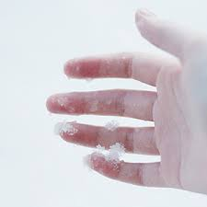
Degeraturile pot fi de 4 grade: * Degeraturi de grad I * Degeraturi de grad II * Degeraturi de grad III * Degeraturi de grad IV

Slide 22
Degeraturi de grad I : Initial, se constata albirea tegumentului si senzatia de “maini sau picioare inghetate”. La cateva ore de la incetarea actiunii frigului si reincalzire, la nivelul zonelor expuse se constata: - tegumente edematoase, rosii-violacei; - parestezii (senzatie de arsura, intepaturi, prurit sau chiar dureri lancinante), determinate de suferinta anoxica a terminatiilor nevoase periferice.

Slide 24
Degeratura de gradul II (flictenulara): Initial, extremitatile expuse sunt albe, reci, cu sensibilitatea abolita, dar motilitatea activa pastrata (senzatia de “picior de lemn”). Dupa incalzire, apar: - edem si cianoza la nivelul zonelor afectate,mai severa si mai precoce decat in cazul degeraturilor de gradul I; - la 10-12 ore apar flictenele seroase, care pot deveni sero-hemoragice, prin lezarea plexului capilar dermic superficial; - flictenele se detaseaza in 10-12 zile, lasand o escara superficiala, cenusie, atona care se vindeca spontan in cateva saptamani, fara sechele; - durerea si cauzalgiile, initial foarte intense, se estompeaza treptat. Si in acest caz, pot persista cauzalgiilesi o sensibilitate crescuta la frig.

Slide 25
Degeratura de gradul III (necroza tegumentara): Frigul lezeaza epidermul in intregime si partial dermul, afectand grav resursele de epitelizare spontana ale tegumentului. Dupa incalzire se pot observa: flictene hemoragice, inconjurate de arii edematoase si cianotice; leziuni necrotice ale pielii: escare albe, alb-cenusii sau negre, uscate.

Slide 26
Degeratura de gradul IV (gangrena uscata sau umeda): Este forma cea mai grava, in care necroza depaseste tegumentul si afecteaza structurile profunde si chiar osul. Dupa incalzire, se observa: - cianoza intensa a segmentului afectat, fara edem si fara flictene; - motilitatea activa este abolita; - in cateva ore, incepe delimitarea tesutului necrotic, cu aspect mumificat, negru (gangrena uscata); - procesul de separare a tesutului viu de cel necrotic poate dura pana la o luna; - gangrena umedaapare prin suprainfectie microbiana sau in cazul “piciorului de transee”.

Slide 27
Factori favorizanti: - expunere prelungita la frig; - tulburari endocrine (insuficiente tiroidiene, ovariene, suprarenaliene); - carente vitaminice; - instabilitate vasculara periferica (acrocianoza);

Slide 28
Tratament pentru degerături : Primul Gest - se scoate persoana afectată din mediul respectiv, fără a o expune, însă, la temperaturi foarte mari băi călduţe, badijonări cu soluţie uşor alcoolizată, unguente cu efect de încălzire (capsicum sau venin de albine) - aplicaţii cu suc de ceapă – se stoarce ceapa şi se aplică pe zona afectată te prezinţi la medic Tratament clasic pentru degerături - unguente cicatrizante şi vitaminizante - intervenţie chirurgicală pentru înlăturarea zonei necrozate - tratament adecvat în funcţie de gradul de afectare (vezi gradele de severitate enumerate mai sus)

Slide 29
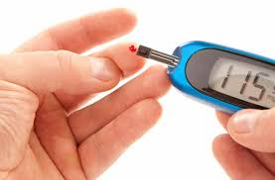
Diabetul zaharat este o afecţiune ce cuprinde un grup heterogen de tulburări care pot avea etiologie diferită, dar care au in comun hiperglicemia asociatăcu tulburări ale metabolismului lipidic şi proteic. Hiperglicemia şi modificarea secundarăa celorlalte metabolisme sunt consecinţa unei insuficienţe absolute sau relative a secreţiei de insulină.

Slide 31
Piciorul diabetic este un picior care prezinta orice patologie care rezulta direct din diabetul zaharat sau orice complicatie pe termen lung (sau cronica) a diabetului zaharat. Prezenta unor caracteristici ale patologiei piciorului diabetic (cum ar fi infectiile, ulceratiile si osteoartropatia diabetica) se numeste sindromul piciorului diabetic.

Slide 32
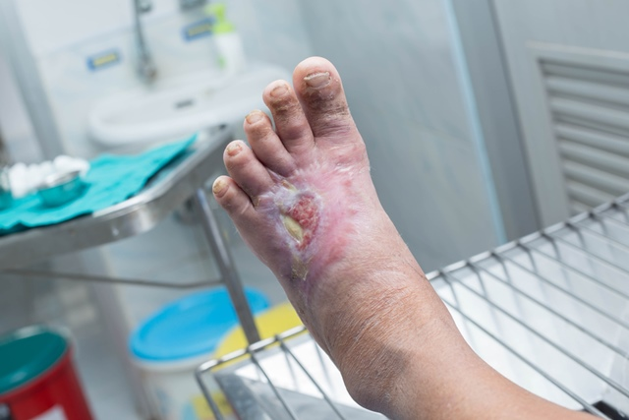

Slide 33
Cauzele aparitiei piciorului diabetic : Diabetul zaharat este o boala care afecteaza in primul rand circulatia microvasculara. In extremitati, boala microvasculara datorata "capilarelor acoperite cu zahar" limiteaza alimentarea cu sange a structurilor superficiale si a celor profunde. Diabetul poate cauza doua probleme care iti pot afecta picioarele: 1. Neuropatia diabetica 2. Boala vasculara prriferica

Slide 34
LEZIUNI CELULARE - NECROZE Necroza defineste moartea celulelor, a tesuturilor sau a organelor intr-un organism viu. Denumirea provine din limba greaca (necros = zeul mortii). Semnele microscopice de ireversibilitate sunt date de ruperea membranei plasmatice si de leziuni nucleare de tipul:

Slide 35
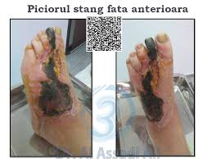
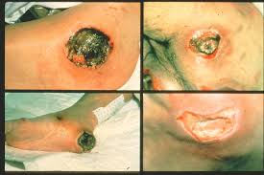

Slide 36
Gangrena este o afectiune caracterizata prin moartea tesuturilor de la nivelul diverselor organe, cauzata de intreruperea circulatiei sanguine necesara pentru mentinerea tesutului viu.

Slide 37
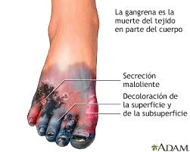
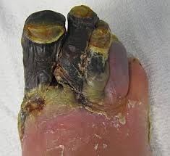
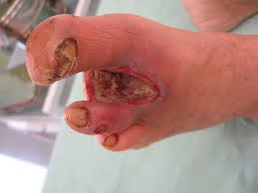

Slide 38
Gangrene : umeda si uscata.

Slide 39
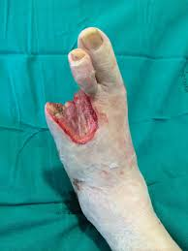
Gangrena umeda este deosebit de grava deoarece, netratata la timp, conduce la dezvoltarea de sepsis (septicemie), urmata de deces in cateva ore sau zile.

Slide 40
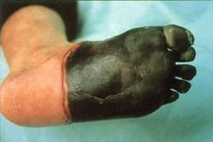
In cazul gangrenei uscate, tesutul nu se infecteaza, motiv pentru care riscurile de septicemie sau deces sunt considerabil mai scazute. Totusi, acest tip de gangrena poate duce la moartea locala a tesuturilor si uscarea lor.

Slide 41
Tratamentul infectiilor : * spalarea piciorului; * dezinfectarea pielii din preajma unei ulceratii; * pastrarea ulceratiei cat mai uscate, cu schimbari frecvente ale obiectelor de imbracaminte; * tratamente cu enzime; * obiecte de imbracaminte (sosete) care contin alginat de calciu pentru a inhiba dezvoltarea bacteriilor.

